Slide 1
Git workflow design of branching model
GitFlow

Slide 2
适合的工作流程
符合团队规模的规范
工作流程本身的容错性
是否附加了较多额外的概念（学习成本）

Slide 3
GitFlow 的优势项
完全基于 Git，未引入侵入式概念
侧重于发布流程的针对性设计
对 pull-request 和实验性功能分支友好

Slide 4
最早由 Vincent Driessen 在 nvie 提出的设计模型。
结合 Git 分布式的特征，保留了中心化 master 的概念，每个团队成员可以在任意节点与任何人形成 sub-team 进行配合。
在介绍其细节之前，我们首先只理解该工作流程的意图
1. 特定的分支扮演特定的角色
2. 角色间何时以何种方式交互
概览图

Slide 5
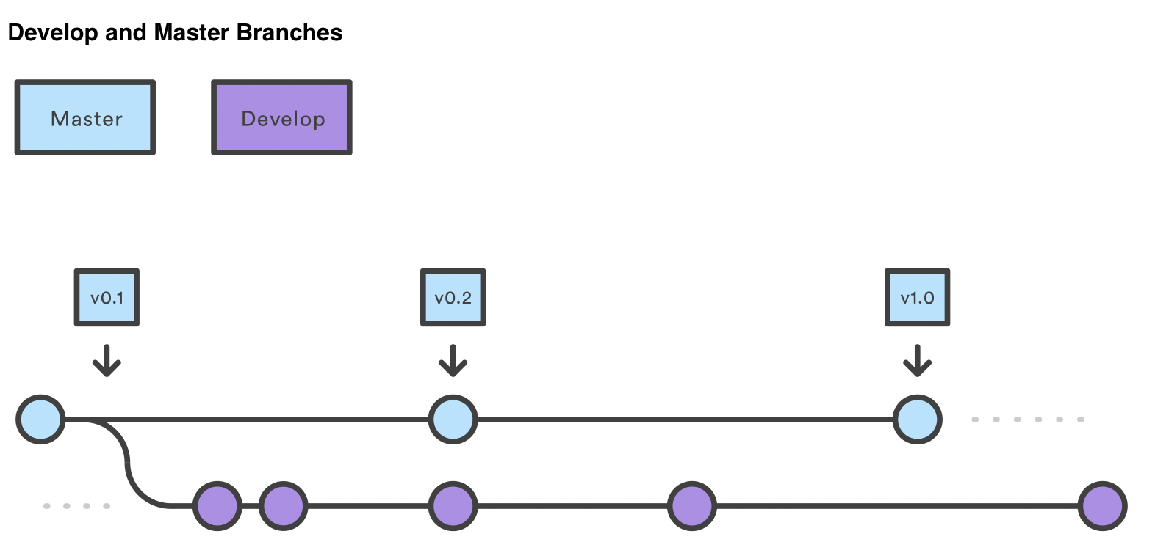
长期分支
master 分支记录了与 release 保持一致的发布轨迹
develop 由 master fork 而出，作为开发者持续集成的上游分支

Slide 6
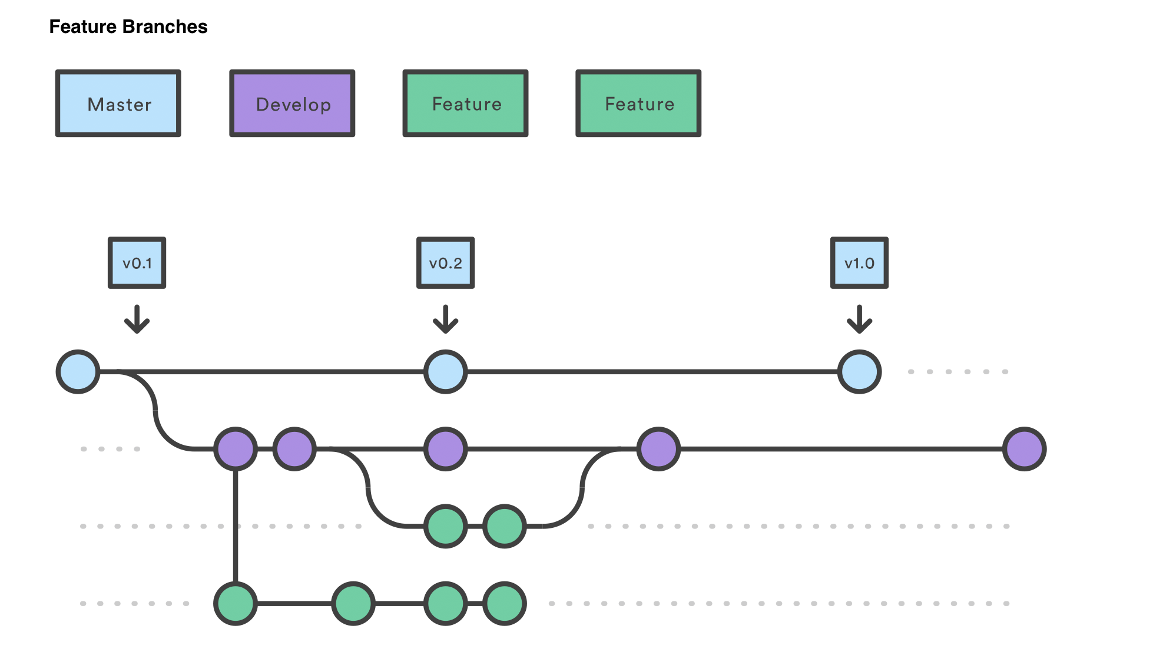
临时分支 Feature
feature 分支由 develop 分支 fork 而出，开发者完成自己 feature 内容的时候，需要将其 merge 回 develop 分支
其他的开发者之后可以同步到最新的 develop 到自己的 feature 分支

Slide 7
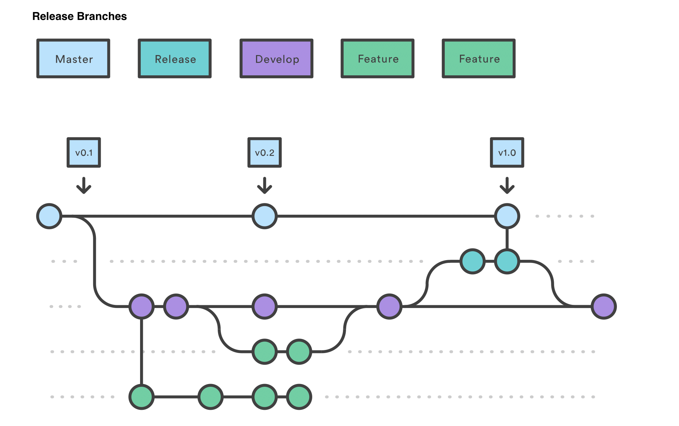
临时分支 Release
develop 分支集成到足够的 feature 以满足到某个发布节点的时候，就可以从 develop 分支 fork 出 release 分支
当完成创建并发布后，该分支需要及时分别 merge 到 master 和 develop 分支

Slide 8
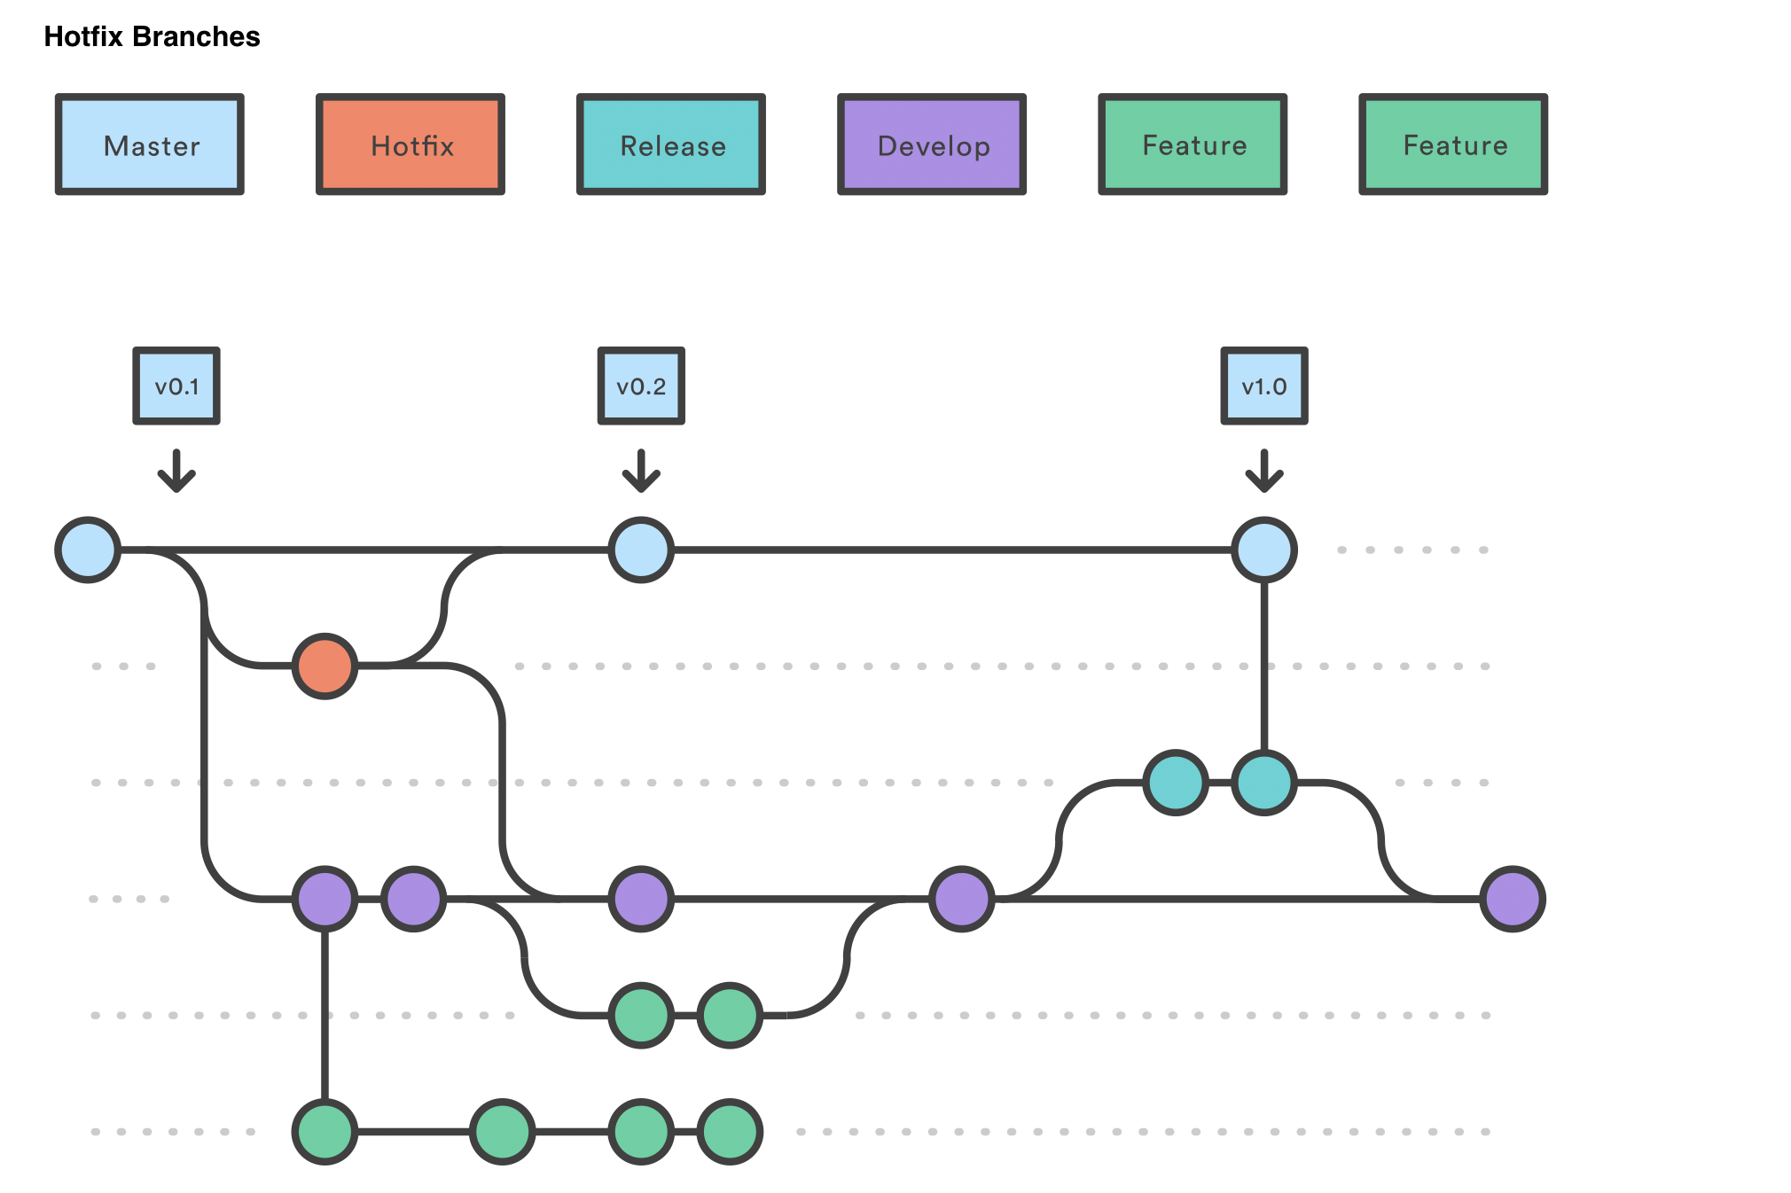
临时分支 Hotfix
hotfix 分支是唯一直接从 master 分支直接 fork 而出的角色
当 hotfix 涉及到的 bugs 或者文档等内容完成后，需要同时 merge 到 master 和 develop 分支中，其中 master 分支需要在合并后及时更新 tag 标签

Slide 9
方案对比
Centralized Workflow
较早中心化的工作流程仅有一台中央仓库服务器，所有人需要提交更改到远端，也并不需要除 master 之外的 branch 概念，对所有人而言，看到的内容永远是准确的同一份代码。
Feature branching
基于中心化的工作流程改良的方案，也就是开发者独立拥有分支管理各自集成进度，目前不少开源项目使用该方案进行日常协作。相较之 Gitflow，没有复杂的合并和发布流程，理解清晰。
Gitflow Workflow
Gitflow 即为本文主要推荐的企业团队协作流程方案，该流程围绕 release 制定了严格的 branch model，并规定了分支间相互影响的规则。
Forking Workflow
该模式较为特殊，每个开发者不仅拥有 remote server 的仓库概念，自己也拥有一个 private remote server，每次集成是本地仓库，private remote server 和 remote server 三者进行交互。

Slide 10
开源案例参考
Docker
Vue
ChakraCore
Docker 项目经过了项目更迭的阵痛期，为了兼容更名为 moby 之前的版本，采用了版本号作为分支的语义。
因为是企业推广的开源项目，分支管理使用了严格的 Git Workflow 标准。
ChakraCore 虽然采用了 Git Workflow 的管理方式，但是结合自身项目的特点，default 分支设置为 master。

Slide 11
接下来需要做的事情
获取扩展工具
考虑到开发中与 Git 交互的场景性，建议使用 Shell 封装的命令行工具 nvie/gitflow，该工具仅为 Git 本身的扩展，并没有破坏其原有设计结构和侵入式的概念。
Commitizen
通过 Git Workflow 在团队中约定了一套能够协作的流程规范后，我们还需要能够规范团队内开发成员每次提交的格式标准，这套标准需要能够在积累到一定量的提交记录后通过历史生成相应的 changelog 作为项目的文档储备。

